Slide 1

Mẫu Adapter
Nhóm 03
21522553 – Lê Hồng Sơn
21522495 – Nguyến Hoàng Minh Quân

Slide 2
Nội dung
Tổng quan
Tên
Mô tả ngắn về mẫu
Phân loại
Ngữ cảnh/trường hợp sử dụng
Cấu trúc mẫu và mô tả + ví dụ minh họa
Các bước hiện thực mẫu + code minh họa
Ưu điểm
Nhược điểm
Liên quan đến các mẫu khác

Slide 3
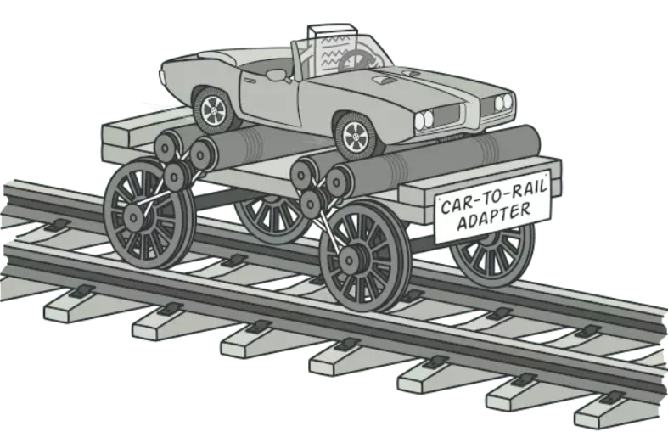
1. Tổng quan
Mô tả ngắn:
Chuyển đổi interface của một hay nhiều lớp có sẵn thành một interface khác mà client mong muốn.
Cho phép các đối tượng với interface không tương thích nhau có thể tương tác với nhau
Phân loại: Thuộc phân nhóm Structural patterns

Slide 4
2. Ngữ cảnh/trường hợp sử dụng
Khi cần sử dụng một lớp nào đấy có sẵn nhưng interface của nó không tương thích với hệ thống hiện tại
Khi bạn muốn tích hợp các thư viện hoặc API từ bên ngoài vào hệ thống của mình
Tạo ra một giao diện thống nhất cho nhiều lớp có giao diện không tương thích
Khi muốn tái sử dụng một số lớp hiện có mà không cần sửa đổi mã nguồn

Slide 5
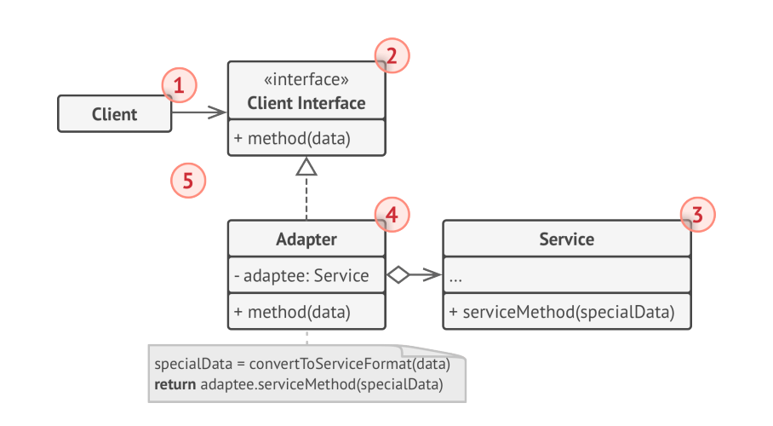
3. Cấu trúc mẫu
Object Adapter

Slide 6
3. Mô tả
Ý nghĩa của từng thành viên
Client Interface: Mô tả các phương thức mà các lớp khác cần tuân theo để có thể tương tác với client code
Service: Một lớp hữu dụng nào đấy nhưng Client không sử dụng trực tiếp được vì interface không tương thích
Adapter: Lớp có khả năng tương tác với cả Client và Service bằng cách cài đặt Client Interface và chứa một đối tượng Service bên trong

Slide 7
3. Mô tả
Đặc điểm
Triển khai thông qua composition (tổ hợp): Object Adapter sử dụng một đối tượng khác (thường được gọi là Adaptee) để thực hiện chuyển đổi giao diện. Điều này đạt được thông qua việc sử dụng composition, tức là Adapter sở hữu một thể hiện của Adaptee.
Dễ dàng mở rộng và tái sử dụng: Vì Adapter chỉ cần sở hữu một thể hiện của Adaptee, việc thay đổi hoặc thêm các chức năng không ảnh hưởng đến Adaptee
Không thể kế thừa trực tiếp từ Adaptee: Vì Object Adapter sử dụng composition, không thể kế thừa trực tiếp từ Adaptee. Bất kỳ phương thức hoặc thuộc tính nào của Adaptee cần truy cập phải thông qua phương thức của Adapter.

Slide 8
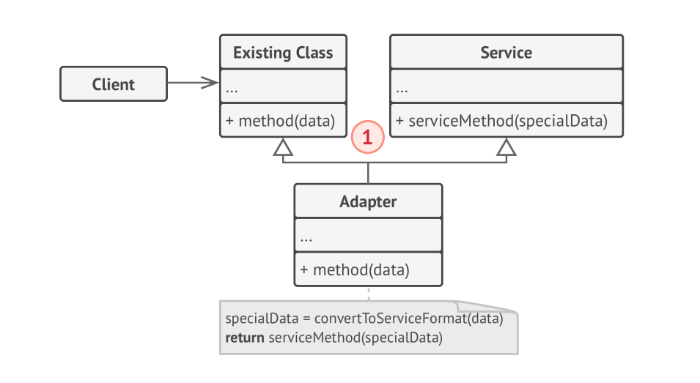
3. Cấu trúc mẫu
Class Adapter (Sử dụng đa kế thừa. Chỉ có thể sử dụng với các ngôn ngữ hỗ trợ tính năng này)

Slide 9
3. Mô tả
Ý nghĩa của từng thành viên
Adapter: Thay vì chứa một object bên trong như Object Adapter thì nó kế thừa từ cả Client và Service. Việc chuyển đổi diễn ra bên trong các phương thức được override

Slide 10
3. Mô tả
Đặc điểm
Triển khai thông qua kế thừa và đa hình: Class Adapter sử dụng đa kế thừa để kế thừa từ cả Client và Adaptee. Chuyển đổi bằng cách override các phương thức
Có thể kế thừa trực tiếp từ Adaptee: Vì Class Adapter kế thừa từ lớp Adaptee, nó có thể trực tiếp truy cập các phương thức và thuộc tính của Adaptee mà không cần thông qua phương thức của Adapter.
Khó mở rộng và tái sử dụng: Vì Class Adapter sử dụng kế thừa, việc thay đổi hoặc mở rộng giao diện của Adapter hoặc Adaptee có thể ảnh hưởng đến nhau, làm cho việc mở rộng và tái sử dụng khó khăn hơn so với Object Adapter.

Slide 11
3. Ví dụ

Slide 12
4. Các bước thực hiện
Xác định các lớp với interface không tương thích với nhau
a. Lớp Service cần sử dụng
b. Các lớp Client mong muốn sử dụng lớp Service
Khai báo Client Interface và mô tả cách để Client giao tiếp với Service
Tạo lớp Adapter cài đặt Client Interface
Thêm một field trong lớp Adapter để chứa đối tượng kiểu Service
Lần lượt cài đặt tất cả các phương thức mà Adapter kế thừa từ Client Interface và áp dụng các logic để khiến Service tương thích với Client
Client sử dụng Adapter thông qua Client Interface đã định sẫn

Slide 13
5. Ưu điểm
Tuân thủ nguyên tắc Single Responsibility: Phân tách các logic chuyển đổi interface khỏi các business logic của chương trình
Tuân thủ nguyên tắc Open/Closed Principle: Có thể thêm các Adapter mới mà không ảnh hưởng đến client code hiện có

Slide 14
6. Nhược điểm
Khiến chương trình phức tạp hơn vì có thêm nhiều interface, lớp mới. Đôi khi, việc thay đổi chính bản thân các lớp service để tương thích với hệ thống sẽ đơn giản hơn

Slide 15
7. Mối quan hệ với các mẫu khác
Mẫu liên quan | Mối quan hệ
Bridge | - Bridge: Thường được thiết kế ngay từ đầu, để có thể phát triển các phần khác nhau của ứng dụng một cách độc lập - Adapter: Được sử dụng với một hệ thống có sẫn để khiến các lớp không tương thích có thể hợp tác với nhau
Decorator | - Decorator: Tăng cường một lớp mà không làm thay đổi interface của nó - Adapter: Thay đổi interface của một lớp hiện có
Proxy | Adapter: Cung cấp một interface khác cho đối tượng mà nó chứa Proxy: Giữ nguyên interface cho đối tượng

Slide 16
7. Mối quan hệ với các mẫu khác
Mẫu liên quan | Mối quan hệ
Facade | - Facade: Định nghĩa một interface mới cho các đối tượng hiện có. Thường làm việc với một subsystem các đối tượng - Adapter: Nhằm để sử dụng một lớp/interface không tương thích với hệ thống. Mỗi adapter thường được sử dụng cho một đối tượng duy nhất
Bridge, State, Stategy | - Ở một mức độ nào đó, các pattern trên và Adapter có cấu trúc gần giống, nhưng được sử dụng với mục đích khác nhau

